Slide 1
推動全民國防教育
教育再公共化聯盟 (周樂生)
2024 均優教育論壇

Slide 2
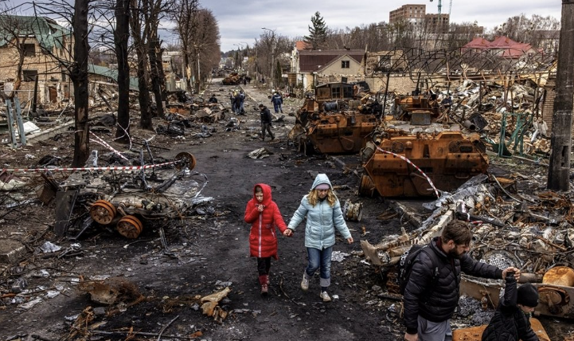
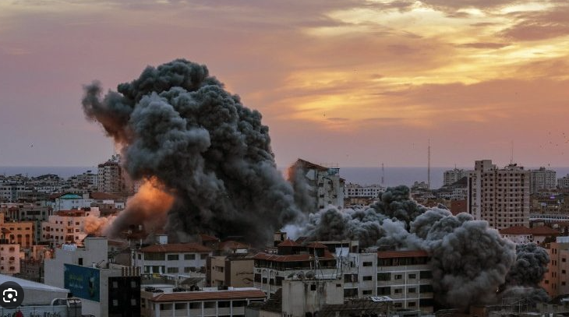
為什麼要推動全民國防教育??
居安思危。孔子曰：『人無遠慮，必有近憂。』今之在位者，見利不虞害，貪得不顧恥，以利易身，以財易死。無仁義之德，而有富貴之祿，若蹈坎阱，食於懸門之下，此李斯之所以伏五刑也。

Slide 3
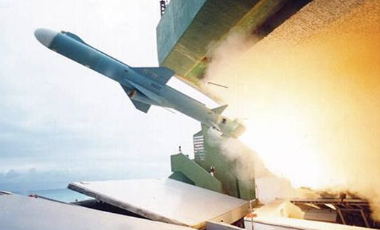
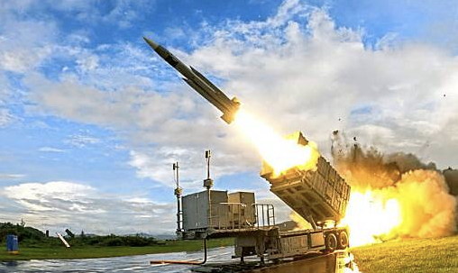
該做什麼?
有哪些角色? 有什麼任務?
增強國防，是自我防衛還是挑釁行為?
哪些是必要投資? 充要投資?
教官適合擔任師資嗎?
Notes:
人人的責是什麼?
哪些行為增強區域緊張，哪些行為增強區域穩定?
雄風飛彈歷經 30 年研發

Slide 4
課綱 VS 課程
全民國防概論
A.國家安全的重要性
B.全民國防的意涵
C.全民國防理念的實踐經驗
國際情勢與國家安全
D.全球與亞太區域安全情勢
E.我國國家安全情勢與機會
我國國防現況與發展
F.國防政策與國軍
G.軍備與國防科技
防衛動員與災害防救
H.全民動員防衛的意義
I.災害防救與應變
J.射擊預習與實作
戰爭啟示與全民國防
K.台灣重要戰役與影響
1.空氣槍射擊或 / 小部隊運動射擊 J.
2.台灣軍購武器 E.G
3.同學選武器分享和報告 G.
4.俄烏戰例 ABCD
5.中共攻台想定 AEF
6.從國際貿易了解中共備戰情形 DE
7.台灣防衛作戰之兵員、設施設備與經費 EK
8.資訊戰 ADH
9.參訪國家太空中心 G
10.衛生與基礎救護 I
11.防災避難規劃 I
12.生存營 I
13.家用儲能與電網韌性 H I
課程活動影片紀錄

Slide 5
課程實例
課程
20 週課程 ( ~25小時 )
每次 ~ 100 發/人
手槍，衝鋒槍，步槍，狙擊槍
槍枝安全，瞄準射擊，彈道歸零，戰傷救護，戰術演練
光學瞄具
集訓
8~12 小時 (1~1.5天)
~ 500 發/人
槍枝安全，瞄準射擊，彈道歸零，戰傷救護
手槍，步槍
美軍
新兵訓練 2000 發/人
射擊訓練 241 小時
國軍
新兵訓練 160 發/人
服役期間 800 發/人
標槍飛彈，紅隼火箭彈，針刺飛彈

Slide 6
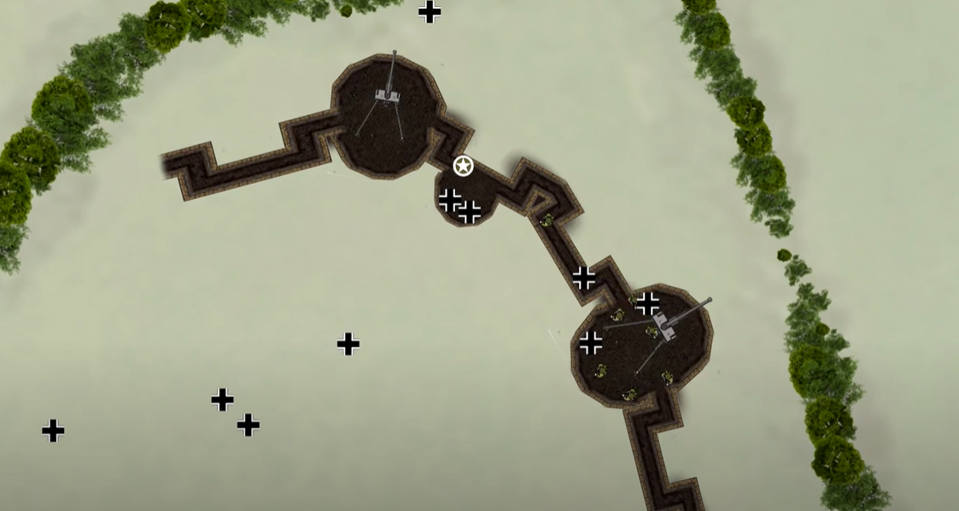
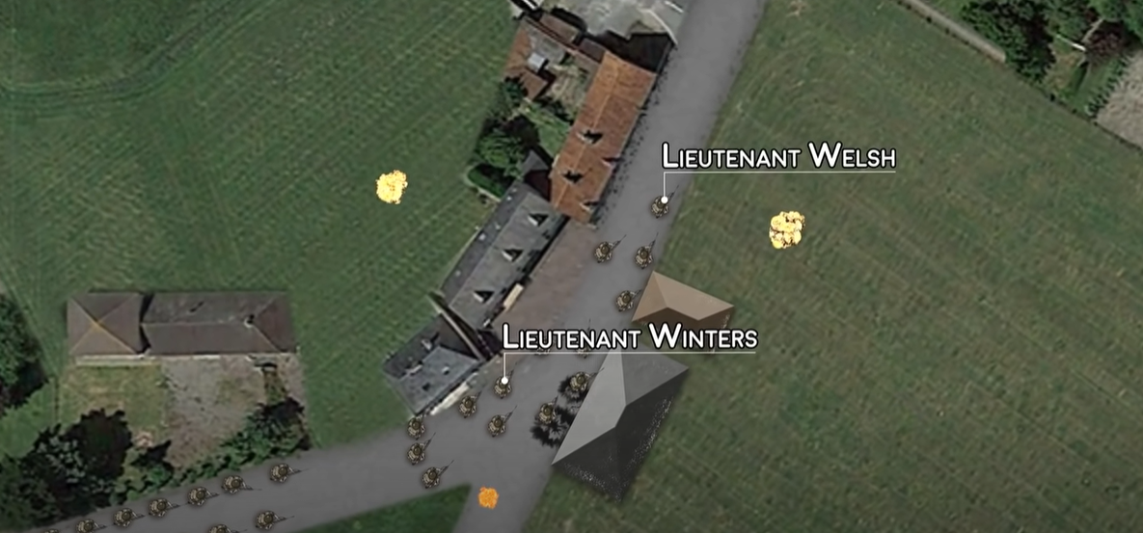
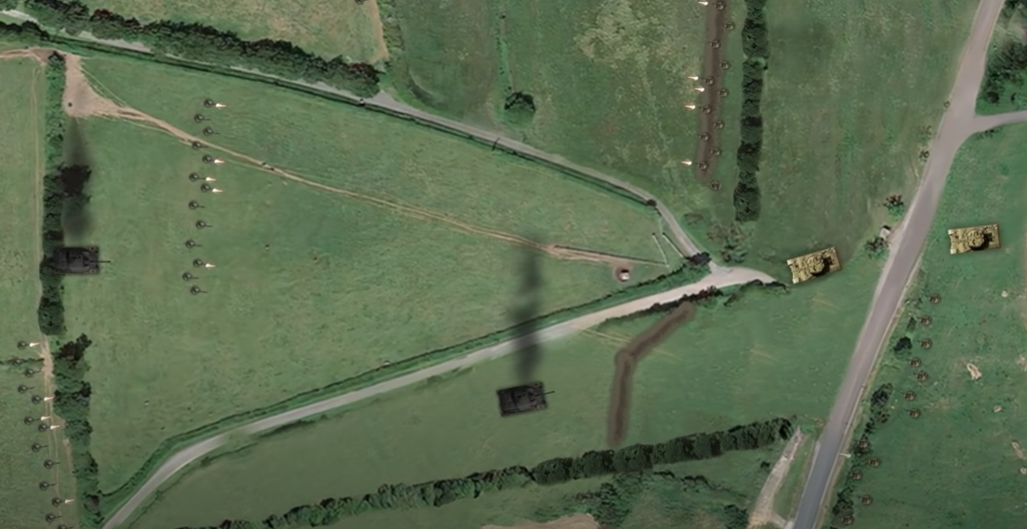
課程實例
Easy Company Assault on D-day
The battle of Carentan
The battle outside Carentan
Notes:
下一個課程實例請思宇

Slide 7
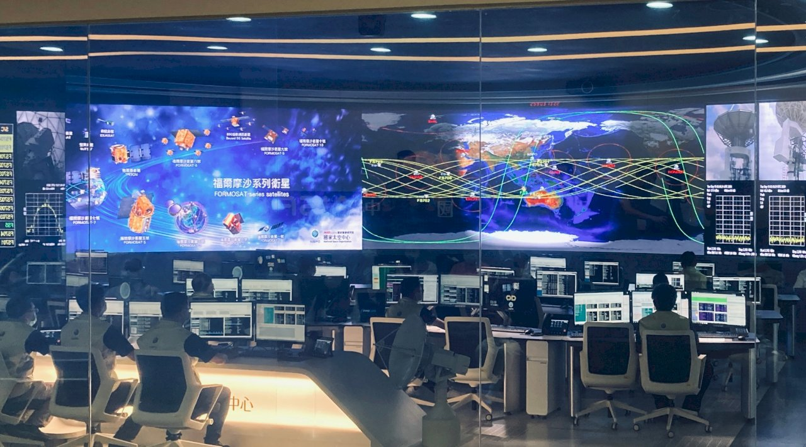
教育部補助辦理全民國防精神動員教育活動實施要點
各級學校及辦理非學校型態實驗教育
各級學校及辦理非學校型態實驗教育之實驗教育機構申請補助，應以辦理落實課程教學及多元輔教活動為主。
開放課程簡表

Slide 8
發展全民國防教育微社群
發起人：丁志仁、任懷鳴
關切焦點：
電網韌性
通訊韌性
平戰轉換
戰時自救與救人
民防準備與國土防衛(不對稱作戰)
國內外協作
舉辦活動：
組課
發展全民國防教育開放課程
每月分享會
工作坊
高質量的討論

Slide 9
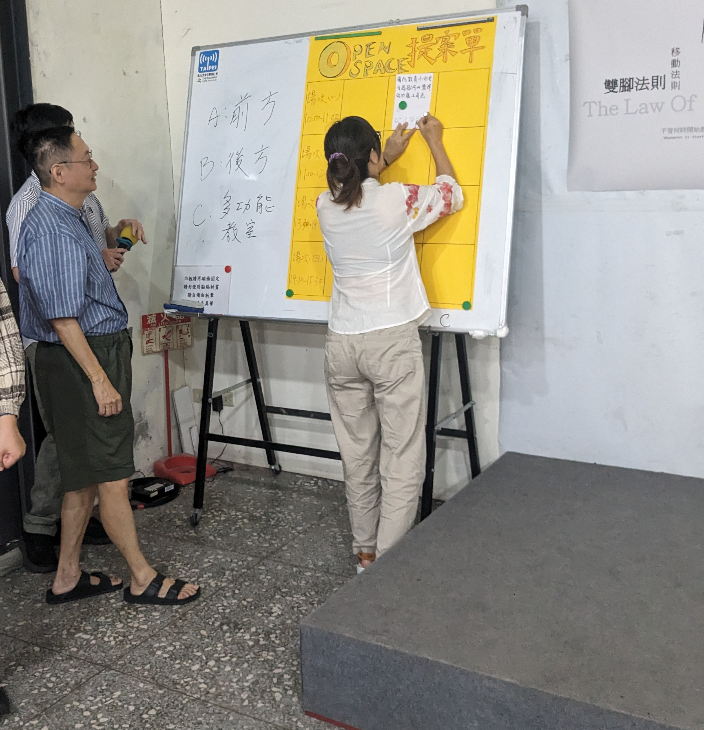
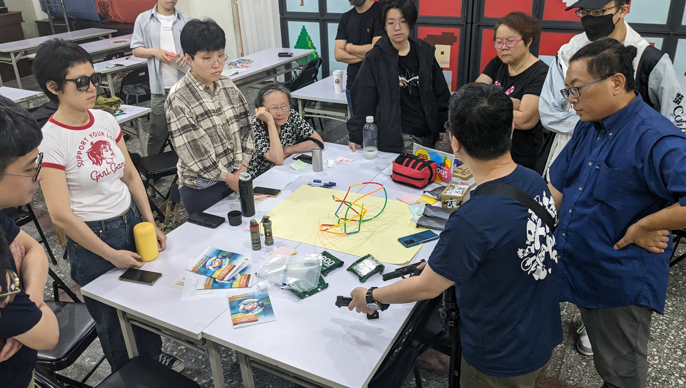
課程實踐成果分享
全民國防OST討論
基礎武器認識

Slide 10
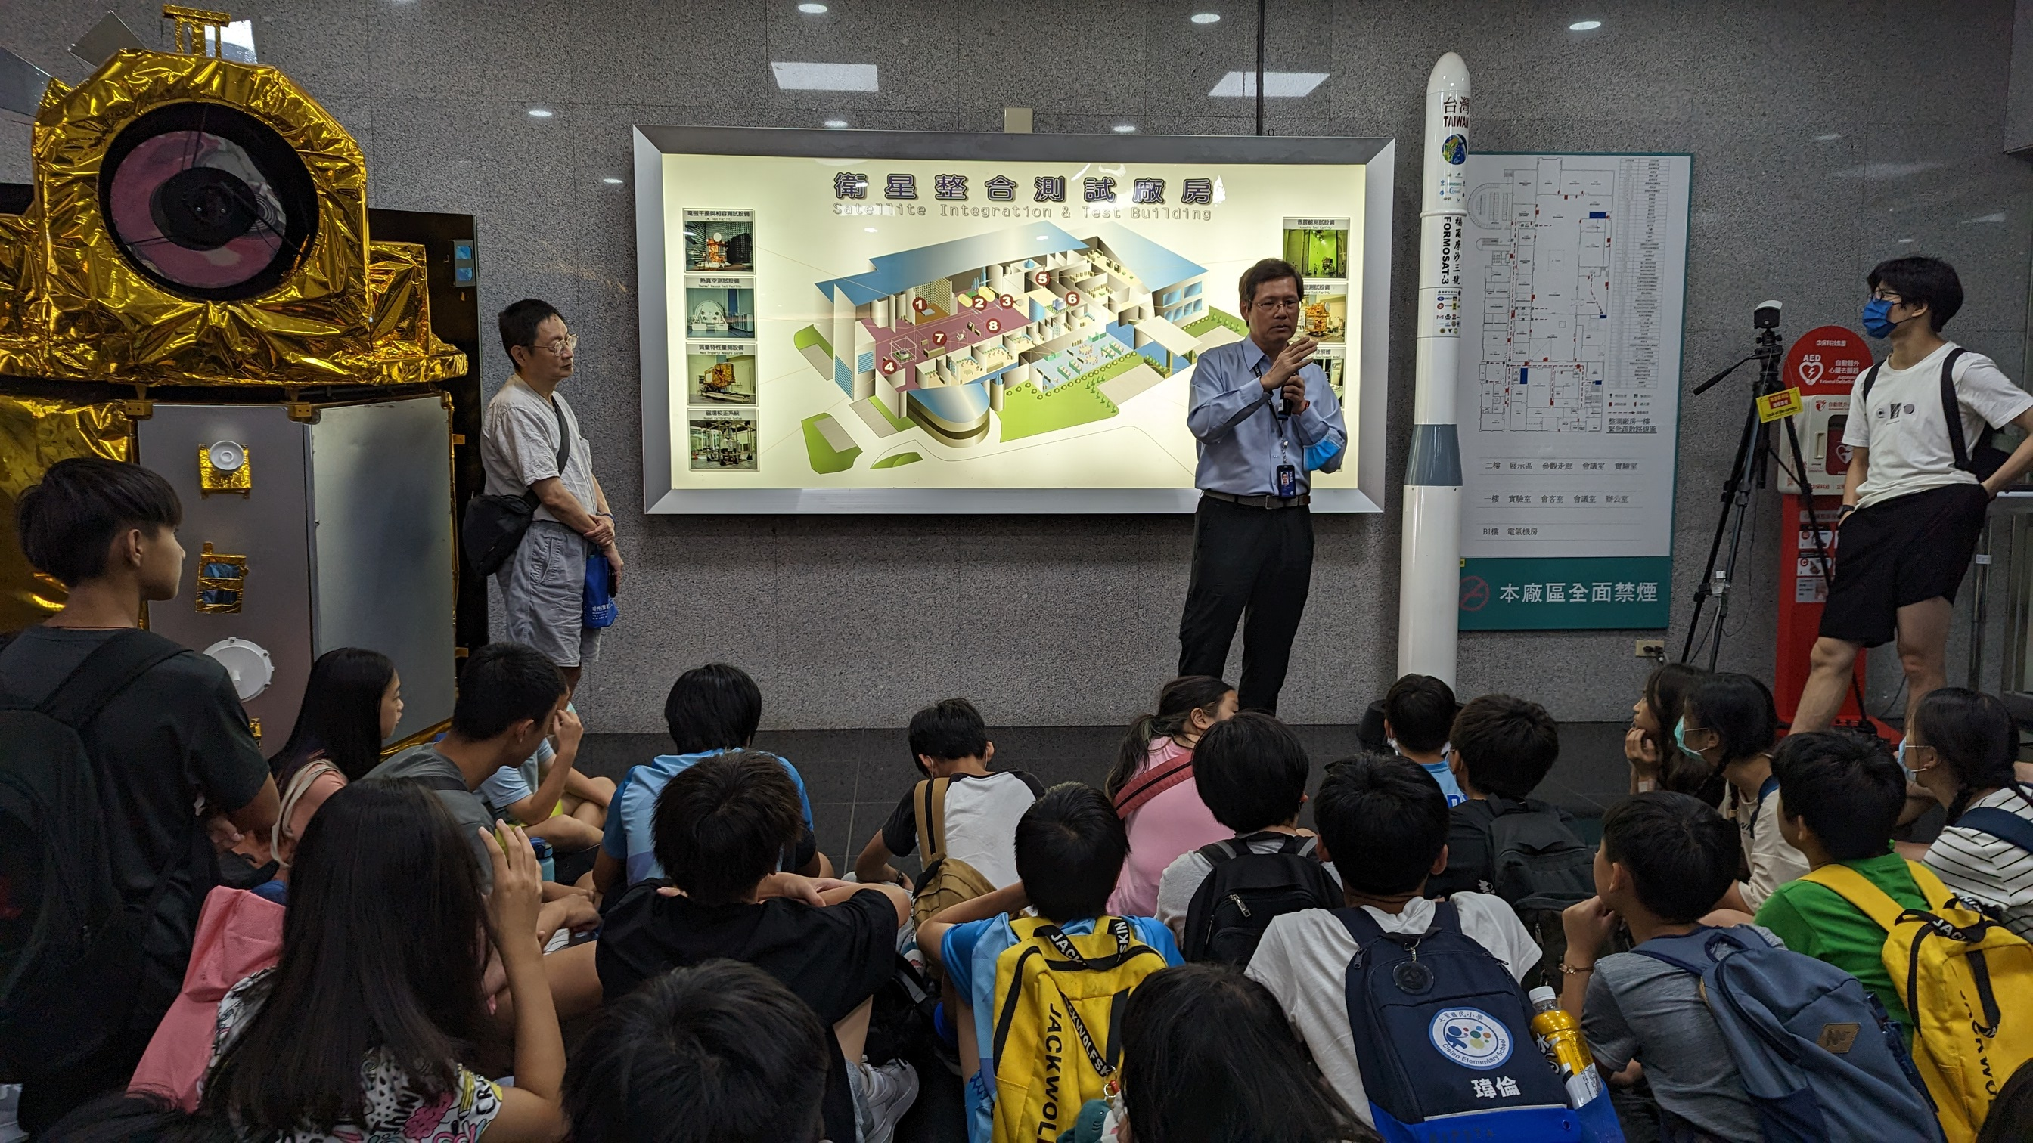
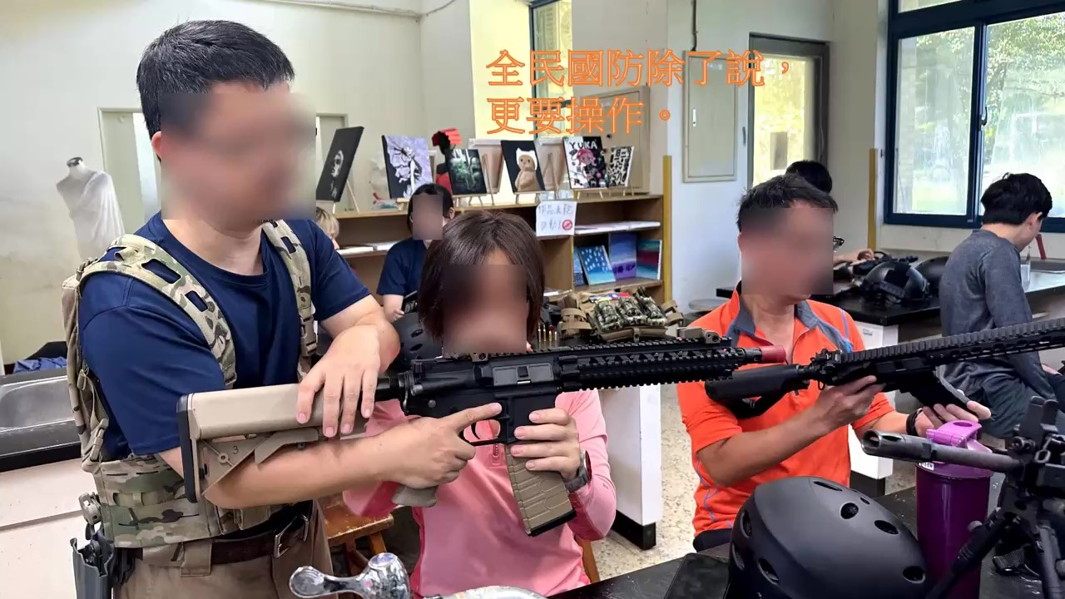
國家太空中心參訪(認識低軌衛星)
人文初級軍事訓練

Slide 11
我們的下一步
將與「尋路教育工作室」及不同教育推廣單位合作，
讓我們的課程得以散播到不同體制的教育場域中。
課程也將不局限於以「全民國防」為名進行推展，
而是希望可以建立不同類型的教學內容並融入到既有或不同類別的課程中

Slide 12
合作單位
教育再公共化聯盟
黑熊學院
數位外交協會
鐵杉
沃草
台灣民團協會
歡迎關心國防、關心教育的 NGO 與仁人志士!!

Slide 13
謝謝聆聽 Thanks
Q & A

